Slide 1
ОКРУЖАЮЩИЙ МИР

Slide 2
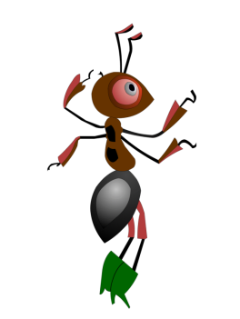
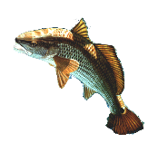
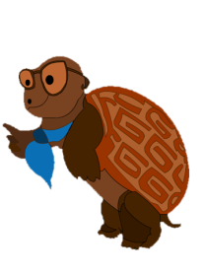
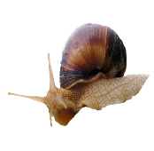
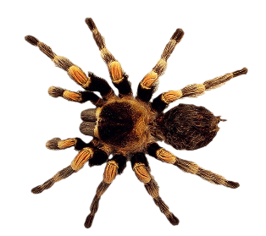
Девиз урока:
"Наблюдай и восхищайся,
Изучай и береги!"
.

Slide 3
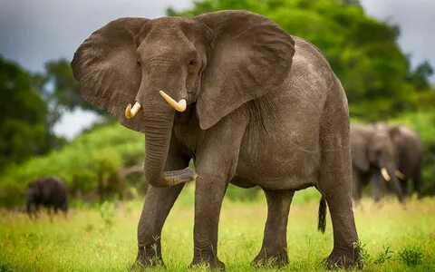
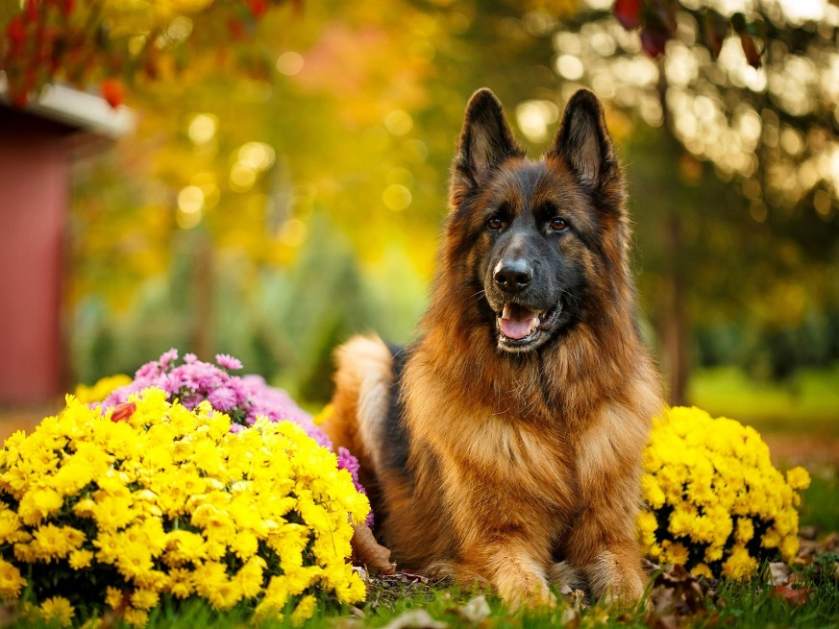
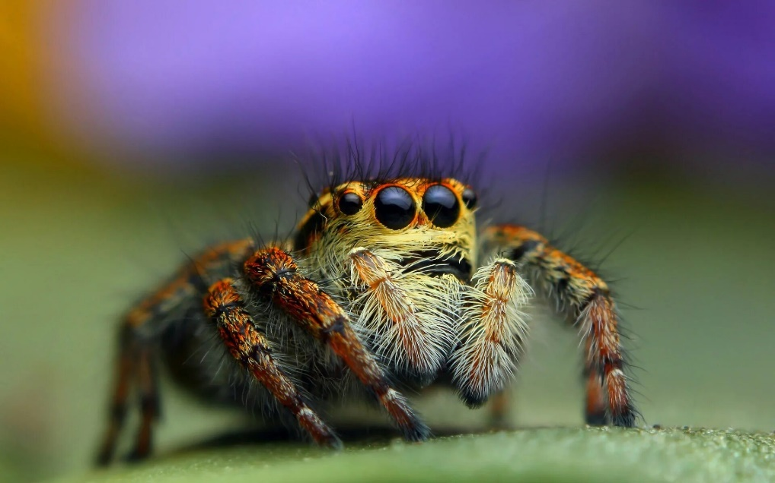
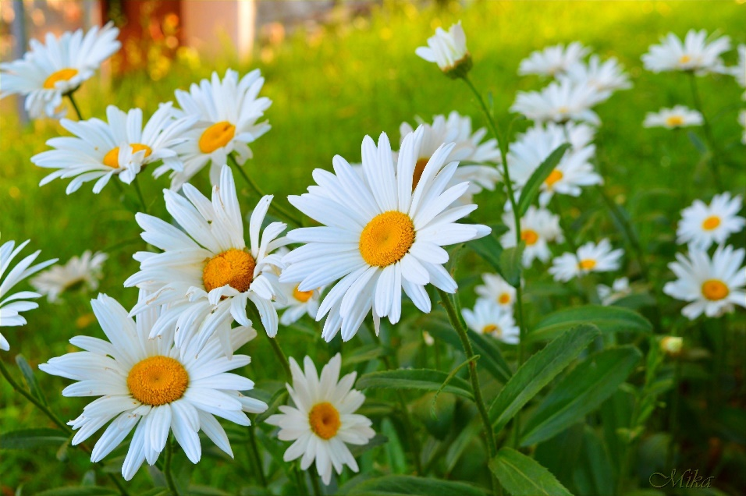
Назовите лишний предмет

Slide 4
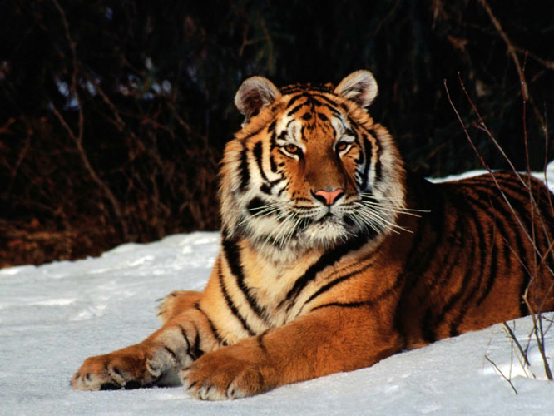
Зоология - наука о животных

Slide 5
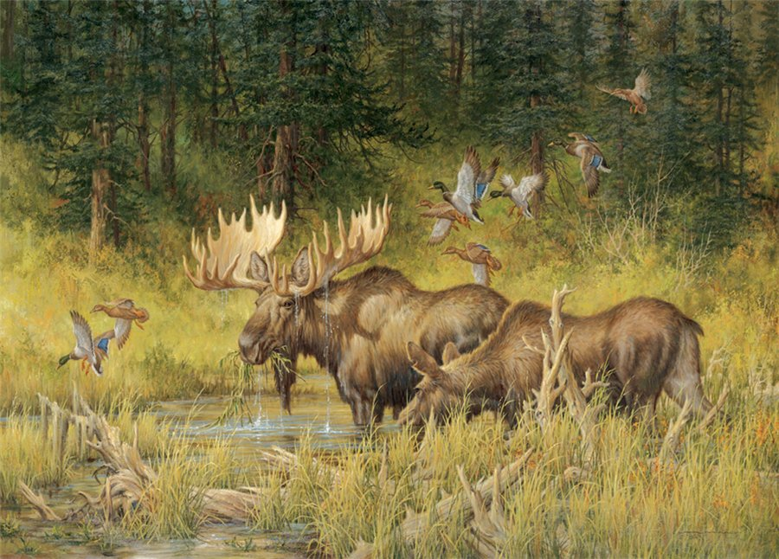
Ученые-зоологи делят царство животных на большое число групп.

Slide 6
Ученым известно около 1 млн 500 тыс. видов животных
Более миллиона из них – насекомые
Рыб известно примерно 20 тыс. видов, земноводных – 3400,
пресмыкающихся – 6000 ,
птиц – 8600,
зверей – 4000
Ра

Slide 7
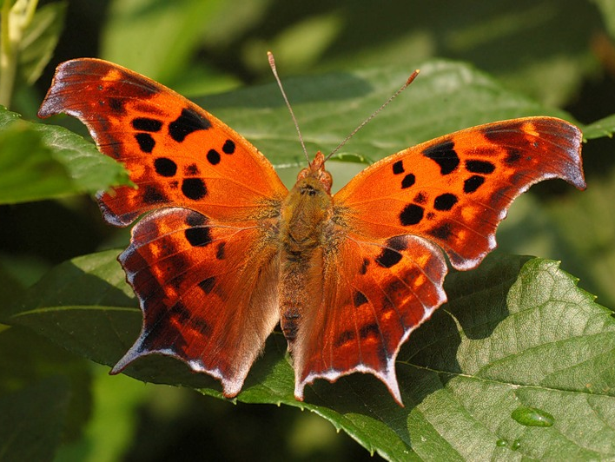
Но не все животные, обитающие на Земле, известны ученым.
Довольно часто удается находить новые виды, особенно насекомых. Больше всего их открывают в тропических лесах.

Slide 9
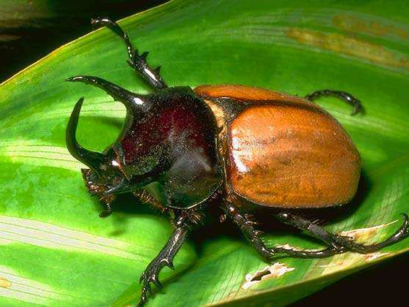
Животные, у которых шесть ног
НАСЕКОМЫЕ

Slide 10
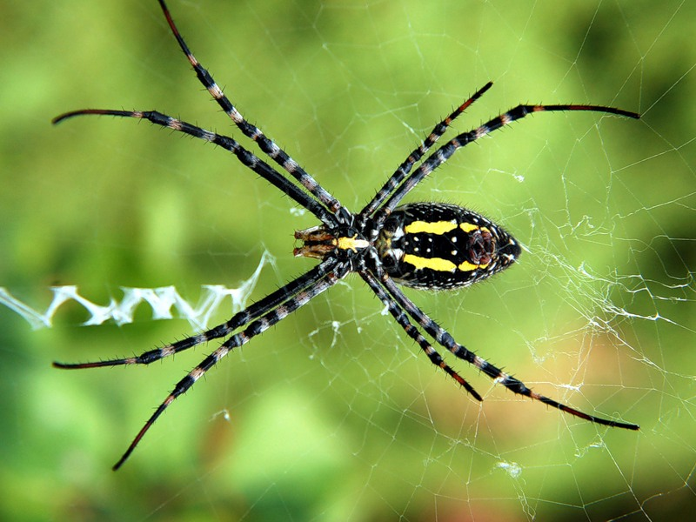
Эта группа животных имеет восемь ног
ПАУКООБРАЗНЫЕ

Slide 11
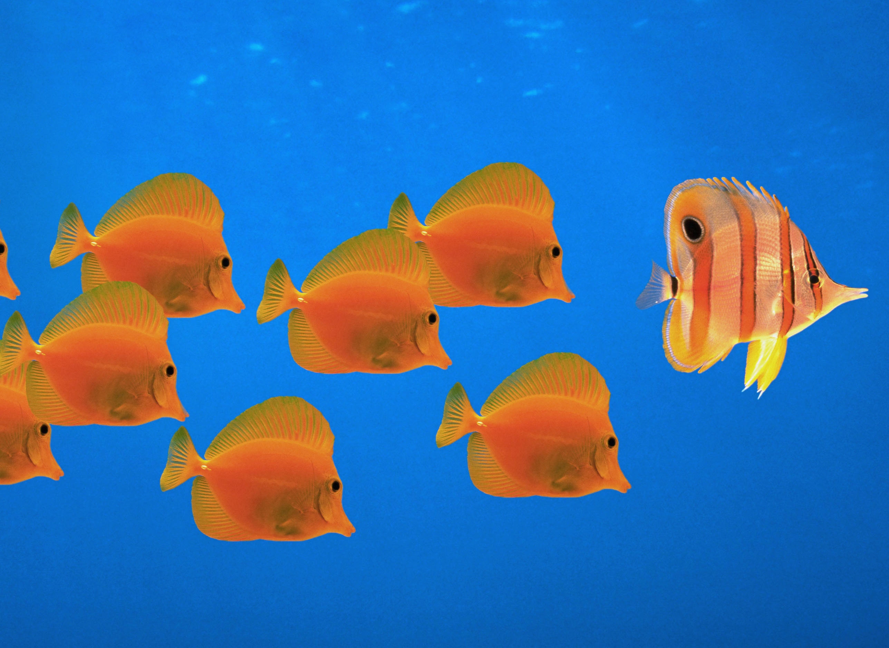
Живут в воде, тело покрыто чешуей, передвигаются при помощи плавников, дышат жабрами.
РЫБЫ

Slide 12
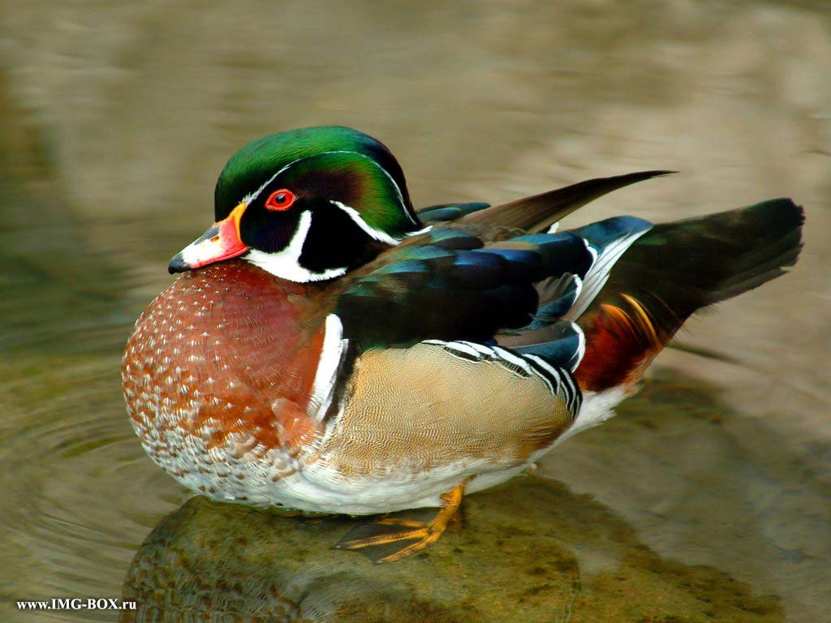
Животные, тело которых покрыто перьями
ПТИЦЫ

Slide 13
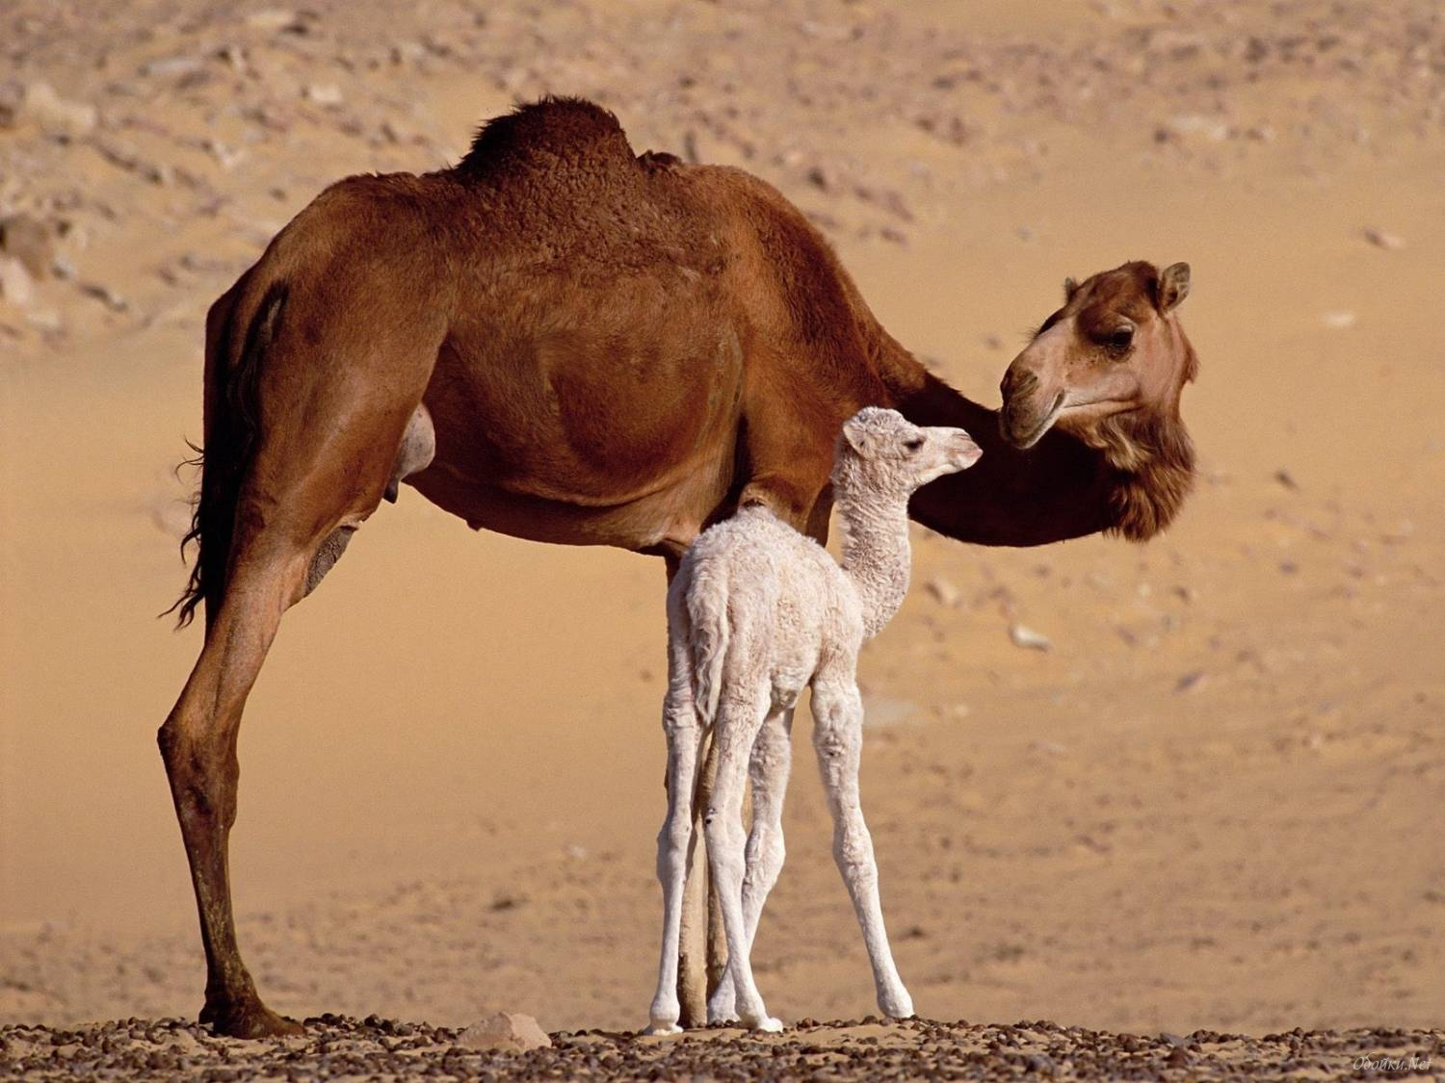
Тело покрыто шерстью. Детенышей кормят молоком
МЛЕКОПИТАЮЩИЕ

Slide 14
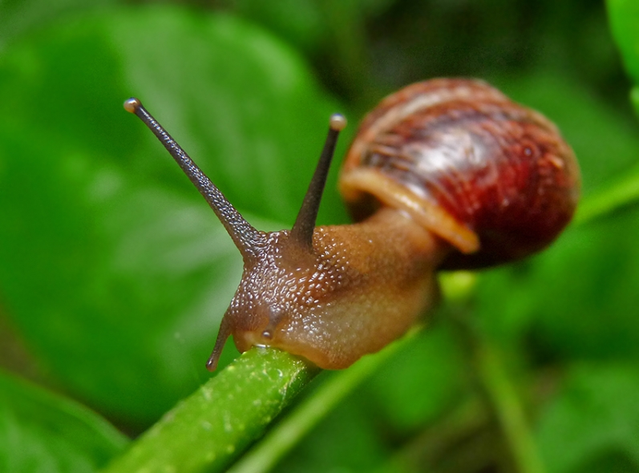
Следующая группа животных имеет мягкое тело, защищенное раковиной
МОЛЛЮСКИ

Slide 15
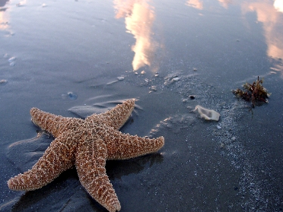
У этой группы животных имеются иголки
ИГЛОКОЖИЕ

Slide 16
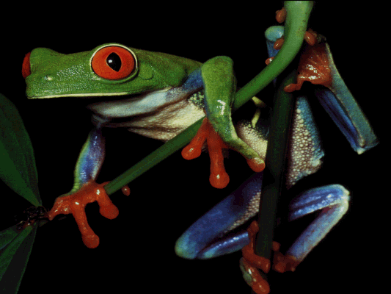
Часть жизни живут на суше, часть – в воде Кожа голая, нежная.
ЗЕМНОВОДНЫЕ

Slide 17
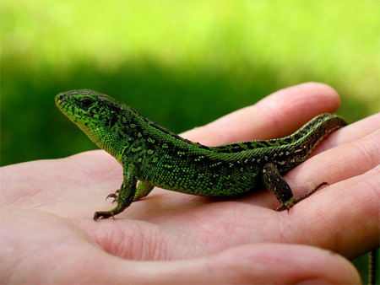
Тело покрыто сухими чешуйками или панцирем
ПРЕСМЫКАЮЩИЕСЯ

